Slide 1
Sportslig plan
Skape en sammenheng/tråd mellom ulike partier
Retningslinjer for trenere, utøvere, foreldre…
LTAD/utviklingstrapp
Grunnlag: NSF modell, tidligere sportslige planer, LTAD-modeller fra andre land, erfaring

Slide 2
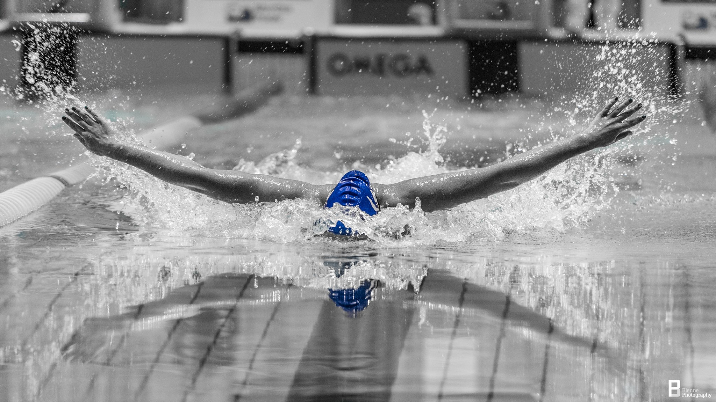
Mål
”BSV skal fortsette å være den mest fremgangsrike svømmeklubben i Norge”

Slide 3
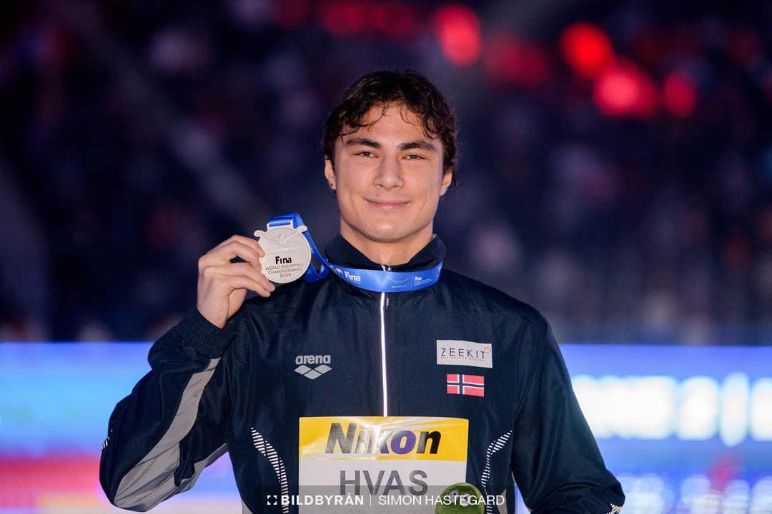
3.2 Delmål:
Medalje OL i 2024.
Vi skal være blant de tre beste klubbene på alle mesterskap i hele perioden
Være den klubb som setter flest norske rekorder (utvikling)
Få antall lisensierte utøvere over 250.
Ha et kvalitativt alternativ på breddesiden med Speed-Up og T-grupper med kvalifiserte og motiverte trenere.
Få opp 1-2 nye elitesvømmere pr år.
Klubben skal fortsette å være attraktiv å søke seg til (av sportslige årsaker) for utøvere utenfra.
Trivsel for utøvere og ansatte.

Slide 4
3.3 Konsekvenser av målsetning:
Økonomiske ressurser for tilrettelegging av toppidrett og for å ta ned kostnad for konkurransesvømmere.
Engasjement for at vi skal være en toppklubb i hele klubben
Inspirert og strukturert jobbing av alle i trenerteamet, også i breddesporet

Slide 5
Strategi
Organisering av grupper. Videreutvikling av gruppestruktur. Blant annet ved å skille jenter og gutter noe mer og tilby enda bedre trening.
Videreutvikle samordning svømmeskole - treningsgrupper
Kompetanseoverføring mellom trenere
Utdanning, videre-/etterutdanning, samt mulighet for å delta på konferanser, konkurranser og evt samlinger..
En utviklingstrapp som gir forutsetninger for å kunne skape mestring og mulighet for topp-prestasjoner på nasjonalt og internasjonalt nivå og en implementering/hverdagskultur som gjenspeiler målsetningen hos både trenere og utøvere.
Utdanning av utøvere og foreldre.

Slide 6
Utviklingstrapp
Nivå | Alder | Grupper
Aktiv start | 0-5 | Småbarnssvømming/Begynnerkurs | Bli kjent med , trygg med og glad i bevegelse i vann & på land
Fundamentals Motorisk basisopplæring | J6-8 G6-9 | Videregående kurs | Grunnleggende teknikk i alle svømmearter, starter, vendinger. Lære adferd og regler
Lære å trene Basistrening | J8-11 G9-12 | R-grupper, K-start, | Fortsatt teknikkinnlæreing og begynne å lære å trene
Trene for å trene Oppbyggingstrening «Building the engine» | J12-15 G13-16 | LÅMØ 1-3 UM 1, UM 2, K1y | Teknikkutvikling kombinert med målrettet, alderstilpasset fysisk trening og gradvis progresjon i treningsbelastning. Differnsiering gutter-jenter.
Trene for å konkurrere «Optimizing the engine» | J15-21+ G16-21+ | NM | Nasjonalt ungdoms-/juniornivå. Forberedende elitetrening. Delvis individualisering.
Trene for å prestere «Maximizing the engine» | J16+ G18+ | Elite | Nasjonalt og internasjonalt toppnivå. Individualisert trening.
Aktiv for livet | Hele spekteret | Speed-up, T, Masters/trim | Helsebringende aktivitet og treningsglede livet ut

Slide 7
Grupper BSV
Elite
Ant: 8-12
Triatlon voksne
Masters/trim
NM Ant: 12-15
T1 Ant: 15-20
UMJ1 Ant: 15-20
UMG
Ant:15-20
UMJ2 Ant: 15-20
Triatlon ung Ant: 20
T2 Ant: 15
LÅMØ2 Ant:20
LÅMØ1 Ant:20
LÅMØ3 Ant:20
Speed Up 1 Ant: 20
Para Ant: 10
Kstart Ant:25
Speed Up 2 Ant: 20
R2 Ant: 15
R1 Ant: 15
R4 Ant: 15
R3 Ant: 15
R6 Ant: 15
R5 Ant: 15
Speed Up 3 Ant: 20

Slide 8
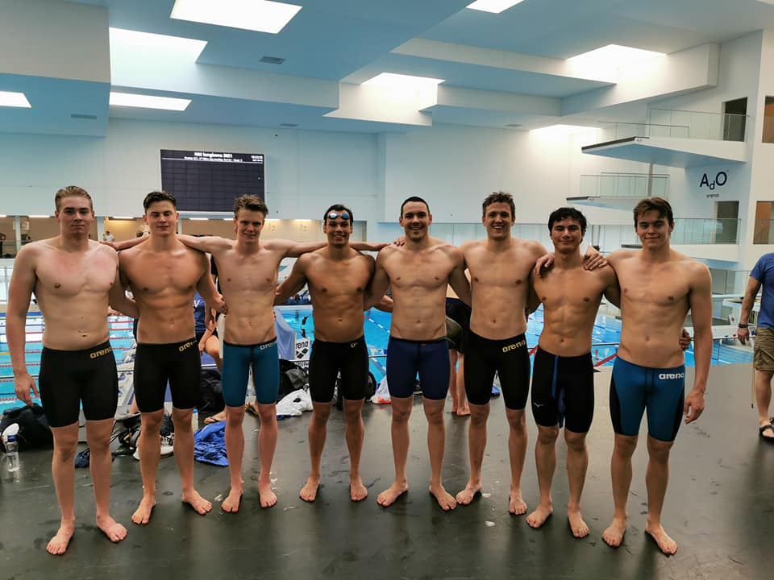
Elite
Toppidrett
Forbilder
Kompetanse
17 internasjonale medaljer
Beste klubb 8 ganger siden 2007
Innehar over halvparten av alle norske seniorrekorder
Kultur går i arv, opplegg utvikles kontinuerlig
Bør brukes mer nedover mot andre grupper

Slide 9
Bredde: T & Speed up
Ca. 2012: deling konkurransespor og breddespor
Lavterskel
Kvalitativt tilbud med svømmetrening uten nødvendigvis å konkurrere
Inndeles etter nivå, ikke alder

Slide 10
Para
Liten gruppe
Dyktige trenere
Noe vi ønsker (og bør) videreutvikle

Slide 11
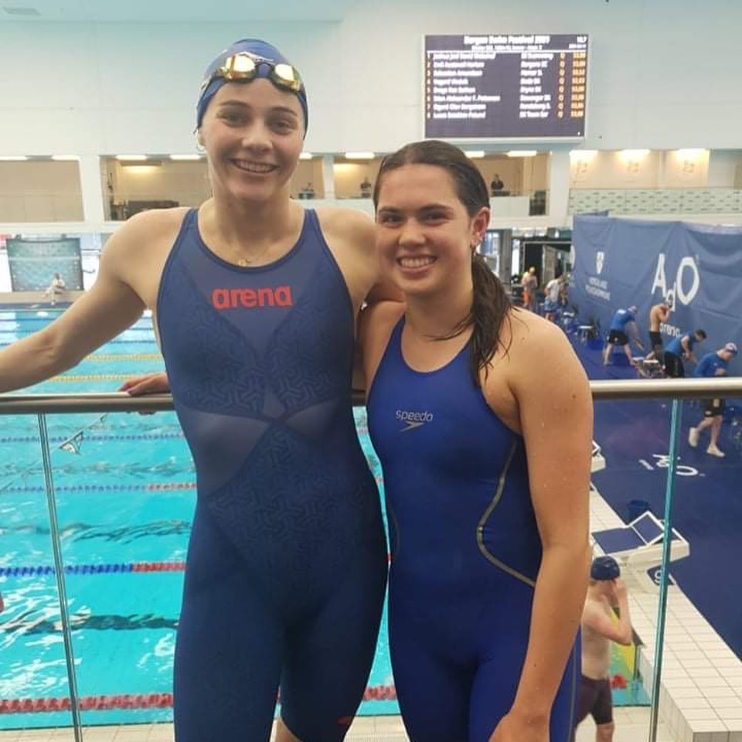
Jente-/ungdomsprosjekt
Mye gutter i øverste partier
Mye jenter blant yngre
Tilpasse trening for jenter
Minske gap mellom grupper

Slide 12
Krav/opprykk
Elite: 750 poeng. Hospitering700.
NM: NMJR-krav. Fases inn.
Øvrige: vurdering nivå, oppmøte, innsats, sosiale hensyn -generelt: unngå tidlig seleksjon på bakgrunn av resultater

Slide 13
Eksempel gruppe: UM
UM
Prioritert utvikling
Teknisk: Teknikk i alle svømmearter, inkludert start, vending undervannsarbeid . Fysisk: Hurtighet og utholdenhet i vann. Systematisk styrke og sirkeltrening på land. Mentalt: Idrettsglede, oppgave-/prosessfokus, indre motivasjon, mestringsfølelse, nysgjerrighet/kreativitet
Treningsmåte
Teknisk: Videreutvikling av teknikk og ferdigheter, strukturert bruk av drills, regelmessig filming (1x/halvår) Fysisk: Mer fokusert og strukturert utholdenhet, en del hurtighet .Landtrening med fokus styrke, bevegelighet og kroppskontroll. Noe mer konkurranselik trening (anaerob). Mentalt: Alle blir sett og hørt, tilpasse til nivå, plass til kreativitet , noe mulighet til påvirkning, kunne forklare tekniske detaljer og treningsmetoder, kunne komme med forslag til treningsinnhold
Antall økter/mengde
6-8 økter pr uke a 120-140min inkludert landtrening 2500-6000 meter pr økt 25-40 km i uken (etter hvert samling med opp til 50k)
Konkurranser
ÅM UM Nasjonale konkurranser. En internasjonal konkurranse pr år (Sve, DK, eller lignende)
Samlinger/leire
2-3 treningsleire pr år. Ekstra helgesamling.
Tester
50 ben 15 start 25 kick 3x25 st oppe 400 c

Slide 14
Gruppehåndbok/manual
Trenere skal bidra med å utvikle disse for de enkelte grupper
Mål
Forventninger
Spilleregler
Opplegg

Slide 15
Annet
Instrukser for utøvere, trenere, foreldre
Litt faglig

